Slide 1
半導体入門講座・第19回
歩留まりとウェーハマップ
工場が最後に送り出すのは良品のチップです。歩留まりは良品が何割か、ウェーハマップは不良がどこにあるかを教えてくれます。両方を合わせて見て、はじめてどの工程に戻って調べればいいかがわかります。
半導体入門講座：チップの一生をたどる
授業や非営利の目的なら無料で使えます。fab24hrと明記してください。販売することや、自分の作品として使うことはできません。
fab24hr.com/ja/learn/yield/
fab24hr
Notes:
工場が最後に送り出すのは良品のチップです。歩留まりは良品が何割か、ウェーハマップは不良がどこにあるかを教えてくれます。両方を合わせて見て、はじめてどの工程に戻って調べればいいかがわかります。

Slide 2
半導体入門講座・第19回
わかること
1 歩留まりの計算のしかた、1工程ごとのわずかな差が掛け合わさると大きな差になる理由、そして欠陥密度を使って、チップが大きいほど歩留まりが下がる理由を説明できる。
2 WATとウェーハマップを区別できる。一方はスクライブライン上のTEGを測り、もう一方はすべてのチップをテストする。
3 ウェーハマップに現れた不良の形が、よくどんな種類の問題を指すかを言い、新しいプロセスの歩留まりが1回ずつどう上がっていくのか（歩留まり学習）、なぜだんだんゆるやかになるのかを説明できる。
fab24hr.com/ja/learn/yield/
fab24hr

Slide 3
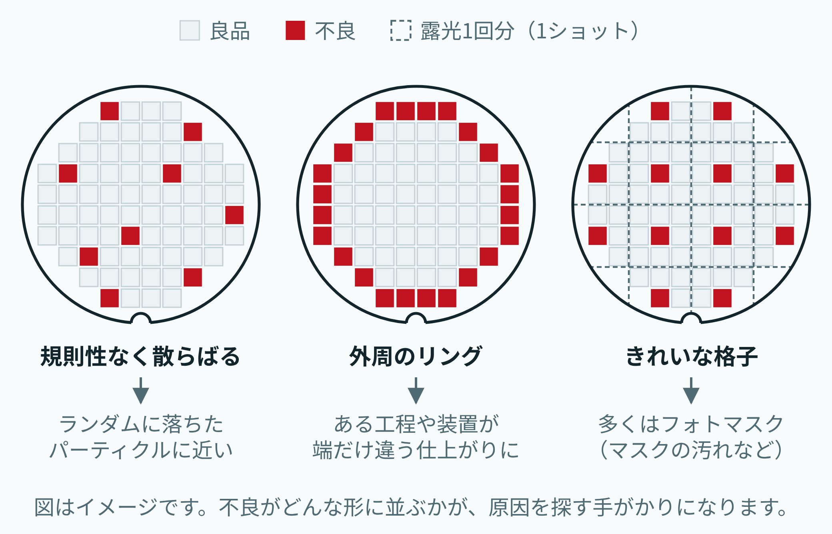
半導体入門講座・第19回
ウェーハマップは、チップ1個1個の良品・不良を位置どおりに描いたものです。ばらばらに散らばった不良はランダムに落ちたパーティクルに近く、外周のリングやきれいな格子は、ある工程、ある装置、あるいはフォトマスクを指していることがよくあります。
fab24hr.com/ja/learn/yield/
fab24hr
Notes:
ウェーハマップの読み方を示す図。四角いチップを並べた3枚のウェーハで、良品と不良を色分けしています。1枚目は不良が規則性なく散らばり、2枚目は外周にリング状に集まり、3枚目は露光のショットごとに同じ位置が1個ずつ不良で、きれいな格子になっています。

Slide 4
半導体入門講座・第19回 · 一歩ずつ 1/3
一歩ずつ
1 良品が何割か（歩留まり）を数え、どの工程もできるかぎり不良を出さないようにする。
なぜ：歩留まりは工程ごとの掛け算です。どの工程も1,000個に1個しかだめにしなくても、500工程で約6割しか残りません。
しないと：どこかの工程が少しずれれば、それが掛け合わされます。歩留まりが低いと良品1個が高くなり、お客さんに約束した数も間に合わないかもしれません。
2 ウェーハが完成したら、まずスクライブライン上のTEGを測る（WAT）。
なぜ：TEGはチップと一緒にすべての工程を通り、1枚につき数か所だけ測るので、チップを1個ずつテストするよりずっと速いのです。
しないと：チップの中はスイッチが多すぎて全体から逆算するのは難しく、WATを測らなければ、ロット全体のずれは時間のかかる全チップのテストまでわかりません。
3 WATが通ったら、プローブカードで全チップをテストし（ウェーハテスト）、不良を壊れ方ごとに分ける。
なぜ：WATが答えるのは「工程がずれていないか」だけで、どのチップが不良かはわかりません。
しないと：全数テストしなければ良品と不良品を分けられず、不良品がパッケージに回るかもしれません。
fab24hr.com/ja/learn/yield/
fab24hr

Slide 5
半導体入門講座・第19回 · 一歩ずつ 2/3
一歩ずつ
4 結果を位置どおりにウェーハマップに描き、不良がどんな形に並ぶかを見る。
なぜ：形によって疑う工程が変わります。外周のリングならウェーハ全体を均一にしたい工程、線や弧なら傷のことが多いのです。
しないと：歩留まりの数字だけでは、不良がいくつかはわかっても、どこにあるかはわかりません。
5 まず計測を疑う。プローブカードの針を掃除して当て直す。
なぜ：針先が汚れていると抵抗が高く出て、工程の問題のように見えます。
しないと：これを飛ばすと、計測の問題を工程の問題として調べてしまうかもしれません。
6 1枚ずつ比べ、不良のウェーハが通った装置を並べ、最後に不良の場所を見つけて、そこを断面解析する。
なぜ：急に現れたなら、そのとき何かが変わったことが多く、不良のウェーハがどれも通った1台がいちばん怪しいのです。
しないと：形は範囲を絞るだけです。断面を見なければ、穴が埋まっていないのか、線が切れたのか、余分な層があるのかはわかりません。
fab24hr.com/ja/learn/yield/
fab24hr

Slide 6
半導体入門講座・第19回 · 一歩ずつ 3/3
一歩ずつ
7 原因がわかったら直し（条件を変える、装置を修理する、マスクを替える）、次のロットの数字が戻ったかを見て、次の不良へ進む。
なぜ：形は手がかりにすぎないので、直したら数字が戻るのを確かめます。1つ直すたびに歩留まりは一段上がり、残るものはだんだん小さく見つけにくくなるので、上がり方はゆるやかになります。
しないと：見当違いの場所を直したり、たまたま1ロット良かっただけで解決したと思い込んだりすると、歩留まりは途中で止まります。
fab24hr.com/ja/learn/yield/
fab24hr

Slide 7
半導体入門講座・第19回 · 要点の解説 1/4
歩留まりは工程ごとに掛け算され、チップの大きさでも変わる
歩留まりとは、1枚のウェーハでつくったチップのうち良品が何割かで、100個のうち90個が良品なら90%です。ウェーハは数百の工程を通り、どの工程も、残った良品のうちからまた少しずつだめにします。簡単な仮定で、どの工程も1,000個に1個しかだめにしないとしても、500工程では約6割しか残りません。チップの大きさも関係します。パーティクルのような小さな欠陥は、ほこりのようにウェーハ上にランダムに落ち、チップは致命的な欠陥が1つ当たるだけで不良になります。1平方センチメートルあたりの致命的な欠陥の平均の数を欠陥密度といい、そのラインがどれだけきれいで安定しているかを表します。これにチップの面積を掛けると、1個あたりに平均いくつ当たるかになり、多く当たるほど、1つも当たらないチップは減ります。1枚のウェーハに致命的な欠陥が100個落ちたとして、いちばん簡単な計算（欠陥はまったくランダムに落ち、外周の欠けたチップは数えない）では、小さなチップ1,000個に切れば良品は約905個で歩留まりは約9割、大きなチップ100個に切れば約37個しか残らず4割に届きません。チップが10倍大きくなると1枚に載る数はもともと10分の1ですが、良品は20分の1よりも少なくなります。同じラインで同じくらいきれいでも歩留まりがこれだけ違うので、大きさの違うチップの歩留まりは、そのまま比べられません。
fab24hr.com/ja/learn/yield/
fab24hr

Slide 8
半導体入門講座・第19回 · 要点の解説 2/4
まず、スクライブライン上のTEGを測る（WAT）
チップとチップのあいだには、細いスクライブラインがあり、最後はここで切り分けます。どうせ切り落とす場所なので、測るためだけの小さな構造を置きます。これがTEGで、単独のトランジスタ、長い抵抗、何千個もつないだコンタクト（1つ切れれば全体が導通しない）などです。チップと同時につくられ、まったく同じ工程を通ります。チップの中にはスイッチが多すぎて、チップ全体のふるまいからある種類のトランジスタの数字を逆算するのは難しいので、ウェーハが完成したらまずTEGを測ります。これがWATです。1枚につき数か所しか測らないので、チップを1個ずつテストするよりずっと速く、ロット全体のずれを最初に見つける場所の1つになっています。1項目でも外れたら、まずホールドします。
fab24hr.com/ja/learn/yield/
fab24hr

Slide 9
半導体入門講座・第19回 · 要点の解説 3/4
次に全チップをテストし、ウェーハマップに描く
WATは「工程がずれていないか」には答えますが、どのチップが不良かはわかりません。そこで次はウェーハテストです。プローブカードの細い針を1個1個のチップの電極に当て、電気を流して測ります。抜き取りではなく全数です。結果は位置どおりにウェーハマップに描かれ、良品と不良品は色で分けます。不良の形は手がかりになります。規則なく散らばっていれば、ランダムに落ちたパーティクルらしい。外周のリングなら、成膜、エッチング、研磨、加熱のようにウェーハ全体を均一にしたい工程をまず疑います。線や弧なら、傷のことが多い。きれいな格子状で、間隔が露光装置の1ショット分にぴったり合うなら、マスクについて回る問題のことが多いのです。
fab24hr.com/ja/learn/yield/
fab24hr

Slide 10
半導体入門講座・第19回 · 要点の解説 4/4
形からその工程へ、1つずつ片づける：歩留まり学習
新しいプロセスの試作が始まったばかりのころは歩留まりが低いのがふつうで、それを1回ずつ引き上げていくことを歩留まり学習といい、グラフにしたものがニュースでいう「歩留まりの立ち上げ」です。ウェーハテストのあと、不良を壊れ方ごとに分け、いちばん多いものから手をつけると、歩留まりがいちばん早く上がります。形は範囲を絞るだけで、答えではありません。最初にすることは、まず計測を疑うことが多いです。プローブカードの針先が汚れていれば抵抗が高く出て、工程の問題のように見えるので、針を掃除して当て直します。次に1枚ずつ比べて、どのウェーハにもあるのか、何枚目から始まったのかを見て、不良のウェーハがどれも通った1台を探し、最後に電気的な測定で不良の場所を小さな範囲まで絞り、そこを断面解析して電子顕微鏡で見ます。条件を変えたり装置を直したりしたら、次のロットの数字が戻ったのを見てから、次の不良へ進みます。はじめは大きなシステマティックな問題がいくつかあることが多く、不良はリング状や格子状に並びます。あとになるほど残るものは小さく見つけにくくなり、その中にはランダムな欠陥も多く、それは主にライン全体をきれいにして欠陥密度を少しずつ下げることで減らすので、上がり方はだんだんゆるやかになります。
fab24hr.com/ja/learn/yield/
fab24hr

Slide 11
半導体入門講座・第19回
よくある誤解
よく聞く：歩留まりが悪いと、買ったチップも壊れやすい。
実は：当たっているのは一部だけです。出荷前にはすべてのチップがテストされ、不良の多くははじかれるので、歩留まりが悪いといちばん直接には良品1個が高くなり、数が足りなくなるかもしれません。ただ、テストが問うのは「いま動くか」だけです。欠陥の中には、チップをすぐに壊すほど大きくなく、テストには通るけれど弱い部分を残して、使い始めて数週間から数か月のうちに壊れるものがあります。これが初期故障です。研究では、歩留まりの悪いウェーハでは、テストに通ったチップもあとで初期故障を起こしやすく、不良が特に多い領域の近くの良品も同じだとわかっています。そのため要求の厳しい製品では、バーンインのようにもう一段ふるい分けたり、歩留まりがいつもより明らかに悪いウェーハを分けて扱ったりします。
よく聞く：ウェーハマップの形を見れば、原因がわかる。
実は：形は「よく指す」というだけで、答えではありません。格子状の不良は、マスクについて回る問題のこともあれば、プローブカードのある1組の針の問題、つまり計測の問題のこともあります。実際のウェーハマップは2つの形が重なっていることもよくあります。だから計測を除外し、装置の記録と照らし合わせ、切って中を見て、はじめて確かになります。
fab24hr.com/ja/learn/yield/
fab24hr

Slide 12

半導体入門講座・第19回
遊ぶ
第3章「不良の形」から：WATで1枚が不合格、続いて3枚のウェーハマップからおかしなところを指す
スマホで読み取って、ここから遊ぶ
fab24hr.com/ja/?story=3&utm_source=slides
fab24hr.com/ja/learn/yield/
fab24hr

Slide 13
半導体入門講座・第19回
考える
1 歩留まりが90%から95%に上がりました。工場にとって、チップを買う会社にとって、製品を使う人にとって、それぞれ何を意味しますか？
2 ウェーハマップの不良が格子状に並んでいます。マスクかもしれないし、プローブカードかもしれません。それぞれ確かめるのにどれだけ手間がかかりますか？ どちらを先に調べますか？ それはなぜですか？
fab24hr.com/ja/learn/yield/
fab24hr

Slide 14
半導体入門講座・第19回
必読
ニュースの「歩留まり」とは？ 1%の差がなぜ大きいのか
fab24hr.com/ja/blog/what-is-yield/
チップが大きいほど、歩留まりが下がるのはなぜ？ 欠陥密度、歩留まりモデルと歩留まり向上
fab24hr.com/ja/blog/yield-learning/
WATとは？ ウェーハマップから、どこで失敗したかをどう読む？
fab24hr.com/ja/blog/wat-and-wafer-map/
fab24hr.com/ja/learn/yield/
fab24hr

Slide 15
半導体入門講座・第19回
半導体入門講座：チップの一生をたどる
https://fab24hr.com/ja/learn/yield/
公開されている教科書、業界の標準、大学の講義資料、論文をもとにまとめました。ゲームに出てくる会社、人物、装置の番号、数字は架空のものです。
授業や非営利の目的なら無料で使えます。fab24hrと明記してください。販売することや、自分の作品として使うことはできません。
公開資料をもとに AI の助けで作った一般的な模式図。誤りがあるかもしれません。特定の会社の装置ではありません
fab24hr.com/ja/learn/yield/
fab24hr

